Slide 1
Mariánska priekopa
Nela Pjonteková 5.A Základná škola Levočská 11 SNV

Slide 2
Mariánska priekopa
Mariánska priekopa je najhlbšie miesto zemského povrchu s hĺbkou 10 994 m pod hladinou severného Tichého oceánu^{[1]} (niektoré zdroje uvádzajú hĺbku 11 034 m^{[2]}). Leží pri Mariánskych ostrovoch. Je dlhá 2 550 km a široká priemerne 70 km.^{[3]}
Bola prvýkrát objavená v roku 1951 Britskou výskumnou loďou Challenger II^{[3]}, ktorá dala názov najhlbšej časti priekopy – Challengerskej priehlbiny. Meraním času odrazu zvuku od dna priekopy sonarom namerali na Challengeri II hĺbku 10 900 m (11° 19' N, 142° 15' E). Vzhľadom na presnosť metódy merania a ich opakovaní oficiálne oznámili opatrnejšiu hodnotu: 10 863 m. Následné merania v 1984, uskutočnené japonskou expedíciou pod záštitou UNESCO, upresnili maximálnu hĺbku priekopy na 10 924 ± 10 m.^{[3]}

Slide 3
Zaujímavosti
23. januára 1960 (13:06) sa Don Walsh a Jacques Piccard ponorili v batyskafe Námorníctva Spojených štátov amerických Trieste na dno priekopy.^{[3]} Na dne priekopy tlak dosahoval hodnoty 108,6 MPa. Výskumníci Jacques Piccard a Donald Walsh boli v guľatej pozorovacej kabíne so stenami hrubými 13 cm, kvôli ochrane pred enormným tlakom. Ponor trval 4 hodiny a 48 minút. Výnor na hladinu trval 3 hodiny a 15 minút.^{[4]}

Slide 4
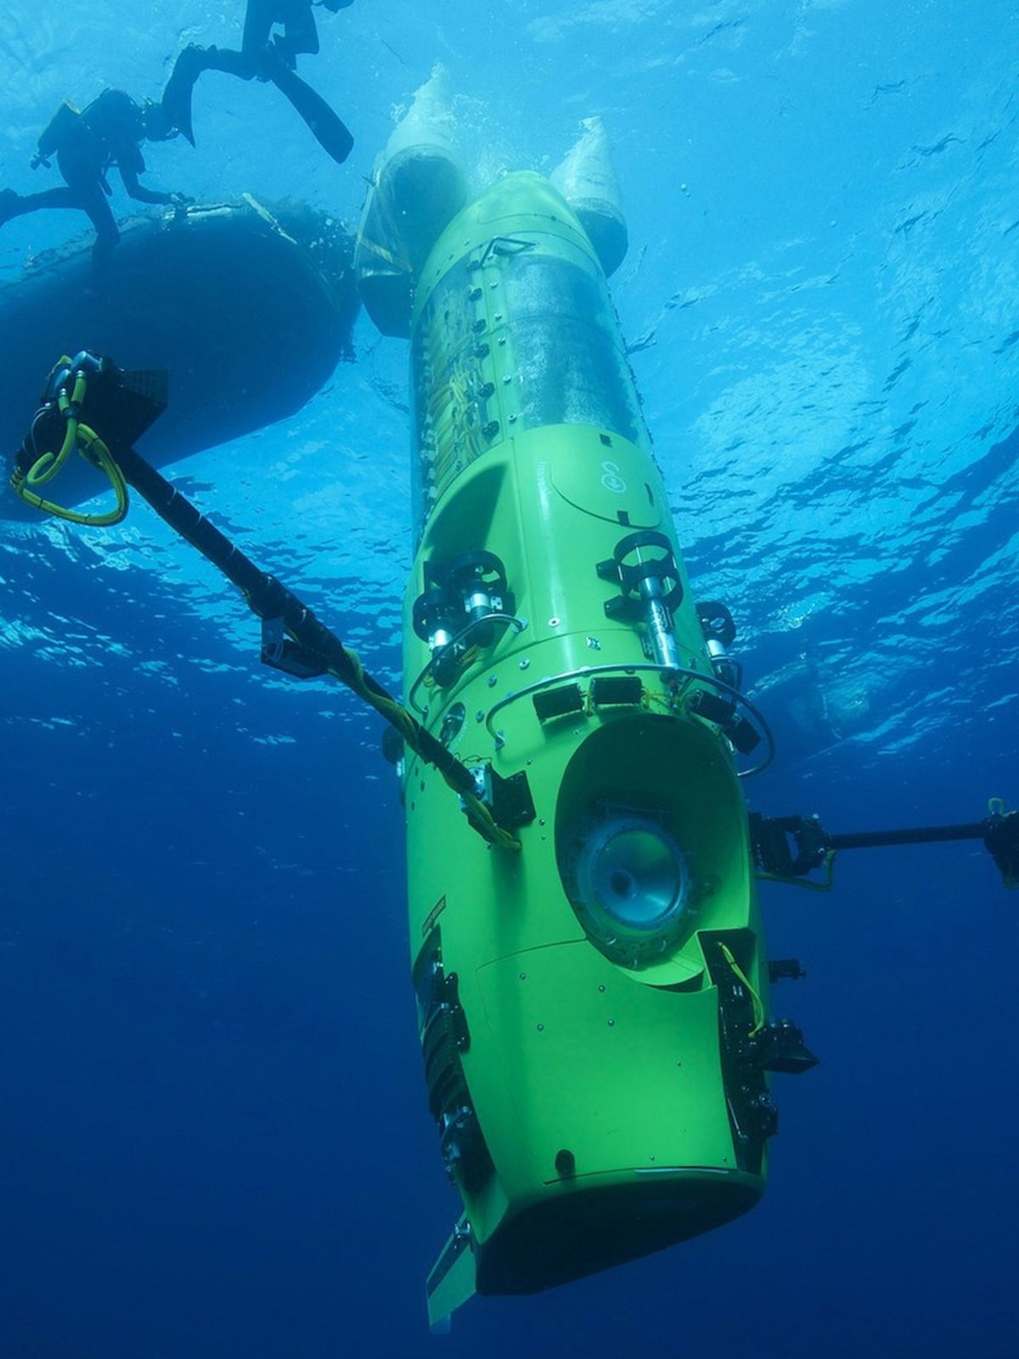
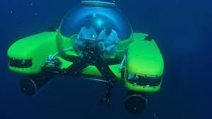
Fotografie

Slide 5
Zvieratá v Mariánskej priekope
V Mariánskej priekope sú rôzne zvieratá alebo aj nejaké veci. Keď som o tom zisťovala tak som zistila že sú ta j také tvory o ktorých sme vôbec nevedeli že existujú. Ja by som sa tam neodvážila ísť. Sú tam: Divné ryby, všeliaké medúzi... Keby že tam ideme iba v plavkách tak tam vôbec nevrdížime. Je to veľmi nebezpečné.

Slide 6
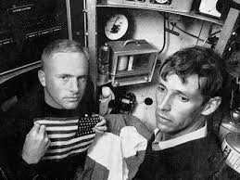
Ľudia ktorý to prekonali
Prvými odvážlivcami sa v roku 1960 stal Švajčiar Jacques Piccard a Američan Don Walsh. V ponerke Trieste dosialhi po takmer päťhodinovom zostupe ako prví ľudia bahnisté dno Mariánskej priekopy, kde strávili dvadsať minút. V podstate to bol zázrak že prežili.

Slide 7
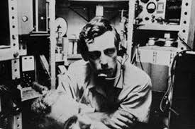
Jacques Piccard a Don Walsh

Slide 8
Dno priekopy
Mariánska priekopa je do tvaru V a jej najhlbšie miesto sa nazýva priehlbina Challanger, pomenovaná podľa lode Challanger 2, ktorá ako prvá v roku 1951 zmerala jej hlbku.

Slide 9
Skryť Mont Everest
Neďaleko tichomorského ostrova Guam sa nachádza miesto, ktoré láka všetkých oceánológov, geológov, zoológov, ale aj milovníkov senzácií. Mariánska priekopa je hlboká 10 994 metrov, široká 69 kilometrov a s dĺžkou približne 2 550 kilometrov je päťkrát dlhšia ako Grand Canyon. Je to taký masívny, taký rozsiahly a taký impozantný geologický prvok, že by nemala problém skryť aj najvyššiu horu sveta Mount Everest, ktorému by na dosiahnutie dna chýbalo ešte dobrých 2 000 metrov. Niet divu, že jej temné vody neustále lákajú výskumné expedície, aby sa dozvedeli niečo viac o tomto mysterióznom kúte Zeme. Môže na jej dne, kam sa nedostane ani jeden slnečný lúč, vôbec niečo žiť?

Slide 10
Vedci zistili že:
Vedci si ešte pred pár desaťročiami mysleli, že v takých obrovských hĺbkach nie je takmer žiadna šanca na život. Ak sa totiž ponoríte hlbšie ako 1 000 metrov, vodu už nepresvetľuje žiadne svetlo, pretože až sem slnečné lúče nedosiahnu. Keďže väčšina živej ríše pre svoje bytie svetlo nevyhnutne potrebuje, znelo by logicky, ak by v takejto čiernočiernej tme nič nežilo, Ibaže opak je pravdou.

Slide 11
Mapa

Slide 12
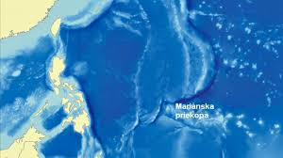
Okolie Mariánskej priekopy

Slide 13
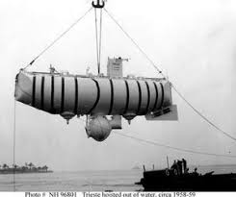
Ponorky do Mariánskej priekopy

Slide 14
Zdroje:
https://www.cas.sk/clanok/622013/co-zije-v-zahadnej-marianskej-priekope-miesto-ktore-laka-odbornikov-aj-milovnikov-senzacii/
https://www.google.com/search?bih=625&biw=1366&rlz=1C1LENN_enSK843SK845&hl=sk&sxsrf=ALeKk03FJLehoLMCqMTmxxugOcEeSOev6g%3A1585049054395&ei=3u15XpnXF8GRsAeW-YOYCw&q=mari%C3%A1nska+priekopa&oq=&gs_l=psy-ab.1.0.35i362i39l10.18.601..3578...1.0..4.244.918.2-4......0....1..gws-wiz.....10.OQpzLj41unAhttps://www.google.com/search?q=okolie+mari%C3%A1nskej+priekopy&tbm=isch&hl=sk&chips=q:okolie+mari%C3%A1nskej+priekopy,online_chips:najhlb%C5%A1ie+miesto&rlz=1C1LENN_enSK843SK845&hl=sk&ved=2ahUKEwjtttXMhbPoAhUKzqQKHT4eDicQ4lYoBnoECAEQGw&biw=1349&bih=625

Slide 15
Ďakujem za pozornosť
Koniec

